Slide 1
Kurzgeschichten aus der Geschichte von Höringhausen
Abschnitt 8
Aus der Ortschronik
Ein Irrtum und doch ist Höringhausen dabei
Erzählt von Heinrich Figge

Slide 2
Beigeordneter: Wilhelm Stiehl, Ortsbürger und Ackermann dahier. Mitglieder des Gemeinderaths: 1. Jacob Küthe, Ackermann; 2. Christian Dittmar, Ackermann; 3. Georg Prinz, Oeconom; Christian Schluckebier, Ackermann 6. Jost Reddehase, Ackermann; 7. Heinrich Berghöfer, Ackermann; 8. Wilhelm Stiehl, Ackermann. Mitglieder des Kirchenvorstandes: sind Jacob Küthe, Friedrich Moebus, Gastwirt, und Jost Reddehase. Mitglieder des Schulvorstandes: Wilhelm Stiehl und Heinrich Hufeisen, Schneidermeister. Schullehrer: Philipp Moebus Die Großherzoglichen Hoheiten,die Prinzen Ludwig und Heinrich besuchten am 1ten Juni den hiesigen Ort während ihres mehrtägigen Aufenthaltes zu Voehl. Empfangen wurden sie am Eingange des Orts von der Gemeinde mit den Ortsbehörden an der Spitze, mit Glockengeläute,und wehenden Fahnen und mit einer Ansprache des Geistlichen. Ihr Aufenthalt dahier war sehr kurz. Nachdem Höchstdieselben sich die Kirche von dem Geistlichen und dem Bürgermeister hatten zeigen lassen, die Gegend betrachtet, und über manche Gegenstände Erkundigungen eingezogen, traten sie ihre Rückreise nach Voehl an. Die Frohndersatzrente wurde in diesem Jahr von der Gemeinde dem Staate für 807 fl abgekauft.

Slide 3
Dienstnachrichten. Durch Allerhöchstes Decret vom 19ten Juli 1859 wurde der Distrikteinnehmer der Distrikteinnehmerrei Voehl Georg Grimm in gleicher Eigenschaft in die Distrikteinnehmerei Großkarben in gleicher Eigenschaft versetzt, und der Steuerpfandmeister Ludwig Christian Weigel zu Nidda zum Distrikteinnehmer Voehl ernannt . Witterung: heiß Fünfzigjähriges Dienstjubiläum. Am 8ten September feyerten zu Gießen im Buschischen Garten die Geistlichen der Provinz Oberhessen das fünfzigjährige Dienstjubiläum ihres geliebten und verehrten Superintendenten Dr. Simon zu Gießen mit einem festlichen, fröhlichen Zusammenseyn, nachdem sie ihm vorher durch den Kirchenrath Dr. Engel zu Gießen ihre aufrichtigen und herzlichen Glückwünsche und zwei Bilder von Luther und Melanchthon und eine Standuhr überreichten. 1859 Aus dem Gemeinderath, sind ausgetreten Georg Prinz und Christian Schluckebier. An deren Stelle wurden Heinrich Hufeisen, Schneidermeister und August Hufeisen gewählt. Witterung: anhaltende Dürre und Trockenheit, so daß die meisten Quellen versiegten. 1860 Pensionirung des Schullehrers Philipp Moebes. Mit Rücksicht auf sein vorgerücktes Alter und auf seine zunehmende Altersschwäche wurde er im April dieses Jahres pensionirt, und nach dem der Schulvicar Holzheimer von Buzbach und pp. Biedenkopp die Verwaltung der hiesigen Schulstelle abgelehnt hatten, am 2oten August dem Schulvicar Ludwig Spatz von Erbach die hiesige Schulstelle übertragen.

Slide 4
Dienstnachrichten. Durch Allerhöchstes Decret vom 24ten October wurde der Assessor mit Stimme bei dem Landgerichte Voehl, Otto von Zangen in gleicher Eigenschaft an das Landgericht Alsfeld versetzt, und der Gerichts=Access ist Fresenius zum Assessor cum voto bei dem Landgericht Voehl ernannt. Witterung: kalt und naß. schlechtes Bienenjahr. 18 6 1 Witterung: Warm und feucht; daher ein gutes Bienenjahr mit anhaltender Honigtracht. Ich selbst erntete 461 Pfund Honig. 18 6 2 In den Gemeinderath wurden für Wilhelm Stiehl und Heinrich Berghöfer die Ortsbürger Jacob Rohde und Friedrich Moebus gewählt. Dienstnachricht. Am 14. Januar wurde dem Kreisarzte für den Medicinalbezirk Voehl Dr. Wilhelm Lettarius die Kreisarztstelle für den Medicinalbezirk Worms übertragen, und der praktische Arzt Dr. Laist von Oppenheim zum Kreisarzt für den Medicinalbezirk Voehl ernannt. Am 8. April starb Louise, geborene Schwarz, Ehefrau des zeitigen Geistlichen Philipp Louis Scheuermann, in einem Alter von 48 Jahren, von der Gemeinde geliebt und betrauert.

Slide 5
Am 25. Mai starb unsere Allerdurchlauchtigste Großherzogin und Landesmutter Mathilde Caroline Friederike Wilhelmine Charlotte in einem Alter von 49 Jahren zur großen Betrübniß aller Landeskinder. Es wurde ein vierwöchentliches Trauergeläute, und eine allgemeine Gedächtnißfeyer der Hochseeligen auf den 22. Juni von ... Oberconsistorium angeordnet, welchem der von dem Großherzog gewählte Text: Korr.: 13, 8 "Die Liebe hört nimmer auf", zu Grunde gelegt war. Die Persönlichkeiten der hohen Entschlafenen sind bei den Pfarracten gedruckt aufbewahrt, weßhalb sie hier unerwähnt bleiben. Brandunglück. Am 1. Juli brannte die Hofraithe des Meyer Meiberg und das angrenzende Wohnhaus des Bernhard Scheele ab. Fünfzigjähriges Dienstjubiläum. Am 7. Juli feyerten zu Thal-Itter die Geistlichen des Decanats Voehl, sowie sämmtliche Lehrer, die meisten Angestellten und viele Bürgermeister des Kreises Voehl das fünfzigjährige Dienstjubiläum ihres geliebten Decans, des hochwürdigen Decans Pfarrers Frank zu Obernburg mit einem festlichen fröhlichen Zusammenseyn, nachdem sie ihm vorher durch mich, den hiesigen Geistlichen ihre herzlichen und aufrichtigen Glückwünsche und eine Prachtbibel als Beweis ihrer Liebe hatten darbringen lassen. Großes deutsches Schützenfest zu Frankfurt a.M. und erstes deutsches Bundesschießen am 13. Juli.

Slide 6
Dienstnachricht. Am 6. Dec. wurde der Dystrictseinnehmer der Dystriktseinnehmerei König Ernst Vohwinkel zum Steuercommissär des Steuer commissariats Voehl ernannt, nachdem vom Tode des Steuercommissärs…………….. accestist Johann Heinrich Klotz dieses Steuercommissariat als Vicar verwaltet hatte. Am 15. Mai starb der Beigeordnete Wilhelm Stiehl. Wiederverkauf des adlichen Guts Höringhausen. Am 4. October verkaufte der Gutsbesitzer Emil Graf dieses Gut wieder an den Baron von Einsiedel zu Stuttgart und Comp: Kaufmann ohne den Hof Neudorf und Wald für 65 000 rthlr. Die Witterung gestaltete sich auffallend früh sehr günstig. Der Winter hatte recht viel Schnee und wenig Kälte gebracht. Am 5. März fiel noch einmal ein starker Schnee, der jedoch schnell schmolz und schnell den Frühling brachte. Vom 8. Juni bis zum 13. Juli anhaltender Gewitterregen, wodurch das Reifen der Cerealien aufgehalten wurde. Am 13. Juli großer Sturm und großer Schaden an der Festhalle zu Frankfurt a.M. Erst mit diesem Tage trat bessere Witterung ein. Zum Ausdrusch der Früchte wurde zum erstenmal in hiesigem Orte im October dieses Jahres von dem Pächter des fürstlichen Guts eine Dampfmaschine / Locomobile:/ benutzt. Zum Beigeordneten wurde gegen Ende dieses Jahres der hiesige Ortsbürger und Ackermann Jacob Schluckebier ernannt.

Slide 7
1863 Die Witterung im Frühjahr kalt, nur mit wenigen warmen Tagen, sonst sehr günstig für alle Cerealien, so daß dieses Jahr den fruchtbarsten beigezählt werden kann. Zum erstenmal nach einem Zeitraum von circa 20 Jahren waren die Kartoffeln wieder einmal sehr gut gerathen. Der Preiß der Früchte wie der Kartoffeln stellte sich infolge dieser ausgezeichneten Ernte sehr gering in Vergleich zu den früheren zuweilen hohen Fruchtpreißen. Korn 320 Pfund = 6 rthlr, Kartoffeln 400 Pfd. = 1 rthlr 20 Silbergroschen. Bienenjahr: sehr schlecht. Wiederverheirathung des zeitigen Geistlichen mit der Schwester seiner verstorbenen Frau Henriette, geborene Schwarz am 3. September zu Romrod. Ausbruch der Feindseligkeiten zwischen den Dänen und deutschen Mächten wegen der Elbherzogthümer gegen Ende des Jahres. 1864 Witterung. Der Winter schneelos und sehr kalt. Im Frühjahr noch sehr starke Fröste ohne Schnee. Daher gänzliches Mißrathen des Klees, des Wintersamens und Rapses. Letztere haben größtenteils umgepflügt werden müssen. Der Mai brachte bei dem anhaltenden Nord- und Ostwind nur sehr wenige war­me Tage, aber er versetzte die Bäume in ein wahres Blüthenmeer. Am 23. Mai heftiger Sturm, der mehrere Pappeln auf der Dorfwiese des Jacob Rohde, nach vorausgegangener wochenlanger Trockenheit, entwurzelte. Gegen Ende dieses Monats noch Frost und Schlackerwetter. Mangel an f o o r a g und hoher Preiß derselben. Der Centner Heu wird mit 2 bis 3 Gulden bezahlt.

Slide 8
Zu unständigen Mitgliedern des Kirchenvorstandes wurden am 29. April gewählt, und zwar mit relativer Stimmenmehrheit: 1. Heinrich Pfeiffer II, Ackermann, mit 6 Stimmen 2. Jacob Rohde, Ackermann, mit 5 Stimmen 3. Heinrich Falke II, Ackermann, mit Stimmen Vermählung des des Großherzogs Königliche Hoheit von Mecklenburg-Schwerin Friedrich Franz mit Ihrer Großherzoglichen Hoheit der Prinzessin Anna Maria Wilhelmine Elisabetha Mathilde, Tochter des Prinzen Carl, Großherzog zu Darmstadt am 12. Mai. Witterung. Der Winter schneelos und sehr kalt. Im Frühjahr noch sehr starke Fröste ohne Schnee. Daher gänzliches Mißrathen des Klees, des Wintersamens und Rapses. Letztere haben größtenteils umgepflügt werden müssen. Der Mai brachte bei dem anhaltenden Nord- und Ostwind nur sehr wenige warme Tage, aber er versetzte die Bäume in ein wahres Blüthenmeer. Am 23. Mai heftiger Sturm, der mehrere Pappeln auf der Dorfwiese des Jacob Rohde, nach vorausgegangener wochenlanger Trockenheit, entwurzelte. Gegen Ende dieses Monats noch Frost und Schlackerwetter. Mangel an f o o r a ge und hoher Preiß derselben. Der Centner Heu wird mit 2 bis 3 Gulden bezahlt. Zu unständigen Mitgliedern des Schulvorstandes wurden am 10. Mai von der Gr: Kreisschulcommission die in Vorschlag gebrachten Ortsbürger 1. Heinrich Hufeisen, Schneidermeister 2. Heinrich Falke II, Ackermann, ernannt

Slide 9
Brandunglück am 4. Juli morgens gegen 2 Uhr. Zu dieser Zeit brannte das Geyersche Haus ab, der dermalige Wohnsitz der Witwe des Heinrich Kamm, während eine Gevatterschaft darin Zechte. Der Brandstifter Jacob Kann, ein unverbesserliches Subjekt, wurde mit einer Zuchthausstrafe belegt. Ergänzungswahl des Gemeinderaths am 19. September. Zu Mitgliedern desselben wurden an diesem Tag gewählt: 1. August Hufeisen, Ortsbürger und Ackermann dahier, 2. Jost Reddehase, Ortsbürger und Ackermann dahier, 3. Heinrich Pfeiffer der Zweite, Ortsbürger und Ackermann dahier, 4. Heinrich Falke II, Ortsbürger und Ackermann dahier. Witterung. Sommer mehr kalt als warm. Im August schon Feuerung in den Wohnzimmern; daher sehr späte Ernte, die im allgemeinen reichlich ausgefallen war. Schlechtes Bienenjahr. Der Winter stellte sich ungewöhnlich früh ein, war sehr veränderlich, daher im höchsten Grade ungesund und viele Krankheiten erzeugend und später sehr kalt. Ortsbürgers Moritz Wolff zum Großherzoglichen Bürgermeister am 1ten Januar. Ergänzung des hiesigen Gemeinderaths durch die Ortsbürger Heinrich Falke, Jost Reddehase und August Hufeisen im Monat März. Als Pfarrvicar wurde der Pfarramtscandidat Gustav Meyer aus Büdingen dem damaligen Geistlichen Pfarrer Scheuermann wegen seines chronischen Halsleidens durch Entschließung Gr; Oberconsistoriums vom 27ten October a. c. zur Aushilfe beigegeben, nachdem derselbe im Monat Febr. d.J. seine Definitorial Prüfung bestanden hatte.

Slide 10
Witterung: Im Anfang des Aprils 4 Fuß tiefer Schnee, der den Postverkehr aufhob, mit einer Kälte bis 13 Grad. Gegen Mitte und Ende dieses Monats zu die schön­ste Witterung und die Kirschbäume in voller Blüte. Ableben I.K.H. der Frau Großherzogin von Mecklenburg , Anna, eine hessische Prinzessin den 19ten April Morgens 1/4 1 Uhr im Wochenbette. Ableben des russischen Thronfolgers Nicolaus den 24ten April Morgens 1 Uhr, in Nizza, wo er mit seiner Mutter, der Kaiserin, aus gesundheitlichen Rücksichten sich schon den Winter hindurch aufhielt, an einer Rückenmarkentzündung. Die Ermordung des Präsidenten Lincoln von Nord-Amerika am 14-ten April durch den Mörder Boothe. Er lebte noch bis zum Morgen des folgenden Tages. Sein Staatssecretair Seward ist gleichzeitig mit ihm tödtlich verwundet worden, und der Sohn desselben, der ihm zu Hilfe eilte, bei dieser Gelegenheit erstochen worden, der neue Präsident heißt Johnson, nur dem Namen nach bekannt, ohne Thaten bis jetzt. - Der Süden hat die Mörderhand geführt. Beide Mörder sind Brüder namens Booth. Wiederernennug des Pfarrers Frank zu Obernburg zum Dekan des Decanats Voehl bis zum Schlusse des Jahres 1870 durch Allerhöchste Entschließung vom Dezember d. J. und am I9ten November durch den Gr. Superintendenten Oberhessens in Gießen ordinirt worden war. Seine Vorstellung geschah durch mich am 26. d. M. im besonderen Auftrag Gr. Superintendentur. Der Vorsitz im Kirchenvorstande sowie die auf die Verwaltung des Kirchenvermögens bezügliche Geschäfte wurden dem Pfarrer auf dessen Wunsch belassen.

Slide 11
Witterung: Bei anhaltender Dürre und Nordluft erfroren in den Thälern am 19ten Juni die Kartoffeln, die jedoch später wieder ausschlugen. Um die Zeit des l0ten Juli sehr große Hitze und noch anhaltende Dürre. Höchster Hitzegrad im Schatten 27 bis 28 ⁰ Reaumur. Der langersehnte Regen erfolgte erst gegen Ende dieses Monats. Das dritte Quartal des Jahres ist dasjenige, welches dem Landwirth Ersatz für seine Mühe, Lohn für seine Thätigkeit, die Rente seines Kapitals bringen soll. Die Ernte fast sämtlicher Bodenprodukte findet während seines Verlaufes statt, und heuer hat eine merkwürdige Witterung sogar diejenige des Obstes und Weines vollständig darin beenden lassen . Die Ernte des Jahres 1865 ist für Mitteleuropa keine befriedigende zu nennen und wenn sie auch im Süden und im Südosten besser ausgefallen ist, so übersteigt sie doch nirgends das Mittel. Glücklicherweise lagert noch von den Vorjahren so viel Getreide, daß an einen Mangel nicht zu denken ist. Das in der letzten Zeit beobachte rapide Hinaufgehen der Preise des Mehls beruht nicht auf dem geringen Körner-Erträge, sondern auf den Mangel an Wasser und Wind seit den Monaten August und September, der den gewöhnlichen Mühlen nicht gestattet, das Bedürfnis zu decken, so daß die Dampfmühlen glänzende Geschäfte machen. Der erwähnte Mangel ist aber so groß, daß man sich eines ähnlichen gar nicht erinnert; selbst ansehnliche Flüsse sind völlig ausgetrocknet, und die mächtigsten Ströme kaum noch der Schiffahrt offen geblieben

Slide 12
Daß diese Erscheinung auf die Preise aller Lebensmittel influirt (auswirkt), ist erklärlich. Die Erhöhung derselben beim Oel ist theils Folge der ganz geringen Rapsernte und der gleichfalls schlecht gerathenen Oliven, theils der Stockung im amerikanischen Petroleum; es zeigt sich, daß die Steinoel-quellen keineswegs unversiegbar sind, und theilweise zur Förderung großartiger Anlagen der Hilfsmaschinen bedürfen.

Slide 13
Das Getreide hatte nicht blos mit der anhaltenden Trockenheit, sondern auch auch mit Ungeziefer zu kämpfen, in Ungarn klagte man über massenhaftes Auftreten von Mäusen und Hamstern. Wenn die Quantität der Ernte nicht befriedigt, so ließ die Qualität, namentlich beim Weizen, nichts zu wünschen übrig, und übertraf die vorjährige bei weitem. Ueber Korn wurden die meisten Klagen gehört. Sommergetreide, Mais und Hackfrüchte ertrugen befriedigend. Das Gleiche gilt vom Hanf; Hopfen lieferte ein ausgezeichnetes Produkt, wie sich dasselbe seit vielen Jahren nicht ergeben hat. Das Obst ist, mit Ausnahmen der reichlichen Kirschen, in diesem Jahr nicht geraten, woran vorzugsweise die späten Froste, sowie die Trockenheit während der Blütezeit Schuld tragen. Ausgezeichnet wird dagegen in diesem Jahre der Wein; darüber lauten die Nachrichten aus allen Gegenden Europas übereinstimmend. Doch die Menge des Ertrags ein sehr geringer seyn, aus demselben Grunde so wohl, der diejenige des Obstes beeinträchtigte, als auch durch die sengende Trockenheit ist, welche den Wassergehalt der Trauben verdunstete, und seine Trockenbeeren verwandelte. Der Zuckergehalt des Mostes übersteigt bei weitem denjenigen des berühmten Jahres 1811; die Oechslesche Mostwaage markirt häufig 115° , und versagt sogar in bevorzugten Lagen den Dienst. Ende des Herbstes und des Winters veränderlich und gelind, fast ohne Schnee. Im Januar wurden von vielen Seiten gemeldet, daß die Vorboten des Frühlings angekommen seyen.

Slide 14
Ein Irrtum und doch ist Höringhausen dabei 1043 In vielenVeröffentlichungen wird Höringhausen mit Marsberg verwechselt, das in alten Zeiten Horohusen hieß. In Marsberg beruft man sich auf diese Urkunde über die Einweihung ihrer alten Magnuskirche. Die Urkunde wurde auf der Eresburg in Marsberg verfasst. Einige Jahre war mir dies so bekannt, bis ich durch Helmut Ulrich das Buch von Heinrich Kaminski „Studien zur Reichsabtei Corvey“ bekam. Hier kann man lesen: Aus den Jahren 1036-1045 hat sich die Weihenotiz der ST.- Magnuskirche in Niedermarsberg erhalten: 1043 Der Diözesanbischof Rotho von Paderborn weihte auf Bitten Abt Truthmars an einem 27.Juli die Eigenkirche des Klosters, legte bestimmte Reliquien im Altare nieder und wies ihr als Pfarrbezirk Niedermarsberg nebst einigen benachbarten Orten zu. Als Dos empfing die Kirche die Zehnten der villae Wieringhausen, "Hustide" ( wüst, sicherlich bei Marsberg ) und Höringhausen. Hiernach wird Höringhausen in der oben genannten Urkunde erwähnt. Allerdings ist nach Kaminski keine Jahreszahl auf der Urkunde vermerkt, sie wurde mit 1043 von späteren Chronisten willkürlich hinzugefügt. Der Datierungsspielraum ist durch die Amtszeiten Rothos und Truthmars fixiert. Im Jahre 1040 fiel der 27.Juli auf einen Sonntag.

Slide 15
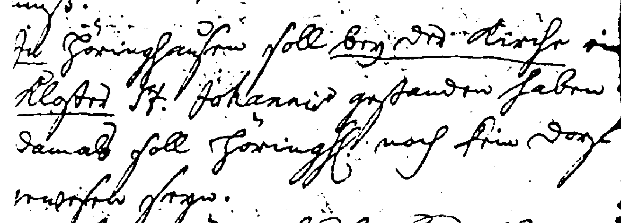
Varnhagen, ca. 1800 Der waldeckische Geschichtsforscher Varnhagen hat auch über Höringhausen einen Bericht geschrieben, obwohl Höringhausen nicht zu Waldeck gehörte. Er schreibt von einem Kloster St. Johannis:

Slide 16
Stammt die im Jahr 1771 im Kloster Corvey angefertigte Abschrift einer Urkunde aus dem Jahr 1103 ? Diese Urkunde haben wir in den Unterlagen der Wölffe von Gudenberg im Staatsarchiv Marburg gefunden. Das Jahr 1103 ist zweifelhaft. In der Urkunde erhält ein Herman von Holtzhus von Erasmus Edel von Itter ein Kirchlehen zu Höringhausen. 1624 begegnen wir wieder einem Herman Holtzhausen aus Höringhausen. Er verkauft seine Besitzungen im Dorf Dalwigk bei Korbach. Das Dorf Dalwigk ist im 30-jährigen Krieg untergegangen. Die Beziehungen der Familien Holtzhus/Holtzhausen zu Höringhausen sind noch völlig unerforscht. Ebenso ist es mit der adeligen Familie von Kratzenstein, die vor langer Zeit in Höringhausen ansässig war.

Slide 17
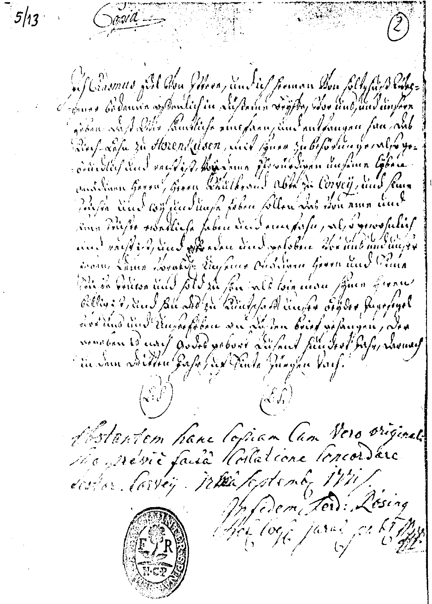

Slide 18
1103, Abschrift einer Urkunde aus dem Jahr 1771. Ob die Jahreszahl 1103 stimmt, muß überprüft werden. Copia Ich Erasmus edeln von Ittern, und ich Hermann von Holtzhus Weggener bekenne offenlich in düßeme Bryffe, vor uns, und unsere Erben daß wir sämtliche einefaen , und entfangen han, das Kirch-Lehn zu Hornkusen, mit syner zubehörunge, also gebruckliich und recht ist, von deme Ehrwürdigen unseme lyben gnädigen Herrn, Herrn Wulbrand Abte zu Corvey, und sime Stifte und wy und unse Erben sollen das von eme und Sime Stifte ewekliche haben und emefan, also gewohnlich und recht ist, und soreden und geloben Vor uns und unser Erben, Deme Vorgedachten Unserme gnädigen Herrn und Sime Stifte Truwe und hold zu syn als wie man synen Heren billig ist , und han als zu Kuntschafft unser beyder Ingesegel Vor und und unsere Erben an düßen Brief gehangen, der Gegeben is nach Godes gebort Dusent hundert Jahr, darnach In dem dritten Jahr, uf Sinte Jürgen Tach. (LS) (LS) Obstanten hanc Copiam Vero orginali ......o previe facta Coöllatione Concordare Lestor Corvey. 12 en September 1771

Slide 19
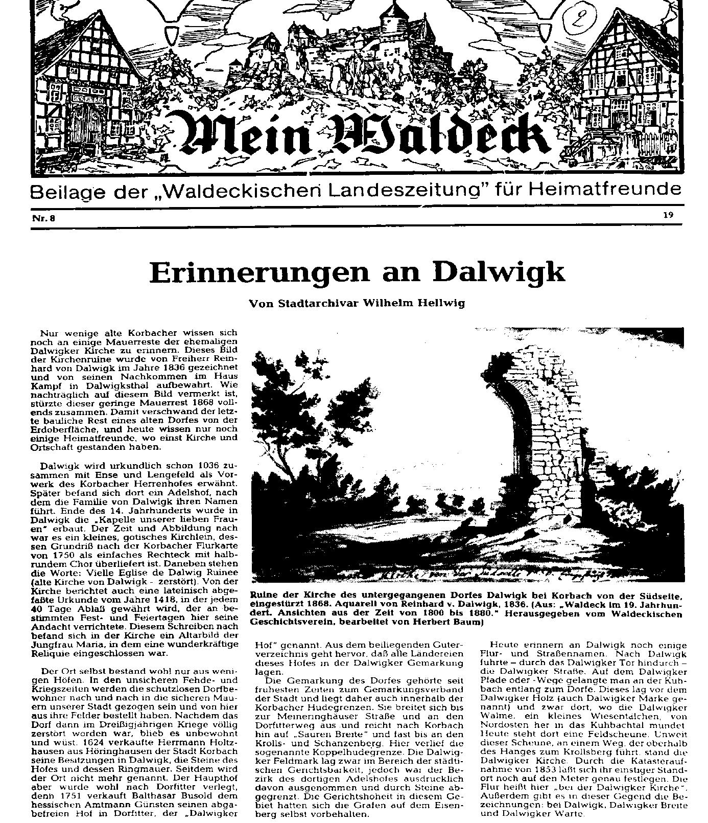
In der WLZ wird die Familie Holtzhausen aus Höringhausen erwähnt. Sie verkauft ihre Besitzungen im Ort Dalwigk 1621 der Stadt Korbach.

Slide 20
Abschrift einer Korbacher Urkunde
414 (165 Corbach 1621 Oktober 4)
Hermann Holtzhausen zu Höringhausen sowie seine Söhne George, Hermann und Otto verkaufen Bürgermeister Rat Vierern von der Gemeinde und ganzer Bürgerschaft von Corbach ihre erbeigene unbeschwerte Hälfte des Hauses und Sitzes zu Dalwigk und was zur Hälfte in dem Bezirke zu finden ist, ausser der Kirche, sowie einem 16 Schuh breiten Streifen rings um die den Bezirk umgebene Ringmauer, sowie die Hälfte des Baumgartens und die Hälfte des Krautgartens.
Siegler: Johan Stangen Schreiber der Urkunde (zweimal, einmal für Henrich Vierordts)
Unterschrift des Ausstellers, der Siegler und Henrich
Vierordts.
Ausgefertigt, Pergament, deutsch,
angehängtes Siegel ab.

